Slide 1
Hệ thống nhận biết vị trí trong nhà dành cho Bảo tàng thông minh dựa trên IoT
Nhóm 13
Tâm Lý học đại cương

Slide 2
Thành viên nhóm
Lê Huỳnh Đức Huy _ 20081701
Nguyễn Quốc Huy _ 20107451
Nguyễn Minh Nhật _ 20064531
Đỗ Trọng Nhân _ 20091441
Nguyễn Minh Nhật _ 20091521

Slide 3
Nội dung chính
01
Giới Thiệu
02
Động Lực
03
Tác Phẩm Liên Quan
04
Kiến Trúc Đề Xuất
05
Xác thực hệ thống
06
KẾT QUẢ
07
KẾT LUẬN

Slide 4
01
Giới Thiệu

Slide 5
I. Giới Thiệu
Bài báo này tập trung vào việc tận dụng sự kết hợp giữa nghệ thuật, văn hóa và Internet of Things (IoT) để tạo ra trải nghiệm tương tác tốt hơn trong các bảo tàng và phòng trưng bày nghệ thuật.
Bằng cách sử dụng IoT, môi trường thông minh được tạo ra, cho phép cung cấp các dịch vụ mới cho người dùng.

Slide 6
02
Động lực

Slide 7
II. Động lực
Trong môi trường văn hóa và di sản, sự phát triển và áp dụng công nghệ IoT để cung cấp trải nghiệm tương tác đang diễn ra chậm hơn so với các ngành khác. Điều này yêu cầu sự quan tâm đặc biệt đến lĩnh vực này từ những người thật sự quan tâm.
Để đạt được mục tiêu này, việc tích hợp khả năng nhận dạng hình ảnh với cơ sở hạ tầng bản địa hóa chi phí thấp là rất quan trọng.

Slide 8
03
Tác phẩm liên quan

Slide 9
III. Tác phẩm liên quan
Trong tài liệu này, các tác giả đã xem xét các giải pháp hiện có liên quan đến tương tác và nhận diện vị trí trong môi trường bảo tàng. Tuy nhiên, họ nhận thấy rằng không có giải pháp nào linh hoạt và mở rộng đủ để giải quyết tất cả các vấn đề.

Slide 10
III. Tác phẩm liên quan
Đa số các giải pháp dựa vào phần mềm trung gian để giải quyết sự không đồng nhất của thiết bị. Các nỗ lực nghiên cứu cũng đã được đánh giá trong việc tự động nhận ra đối tượng, hành động và tương tác xã hội, tập trung vào mô tả địa phương trong hình ảnh và video để giúp nhận dạng đối tượng.

Slide 11
III. Tác phẩm liên quan
Một số tác phẩm:
"Một hệ thống cải thiện lối sống nhận biết vị trí để tiết kiệm năng lượng trong nhà thông minh” - J. Wang, C. Zixue, L. Jing, O. Yota và Y. Zhou
"Việc sử dụng các công nghệ NFC và Android để kích hoạt một ngôi nhà thông minh dựa trên KNX," - G. De Luca, P. Lillo, L. Mainetti, V. Mighali, L. Patrono và I. Sergi
“Poster abstract: A location aware personalized smart control system“ - K.P. Subbu và N. Thomas

Slide 12
04
Kiến trúc đề xuất

Slide 13
IV. Kiến trúc đề xuất
Kiến trúc hệ thống đề xuất bao gồm ba khối chính:
Dịch vụ bản địa hóa: chịu trách nhiệm phát hiện vị trí của người dùng và truyền thông tin đến trung tâm xử lý.
Thuật toán xử lý hình ảnh : có khả năng phát hiện tác phẩm nghệ thuật mà người dùng đang xem và gửi kết quả cho trung tâm xử lý.
Trung tâm xử lý: là trung tâm của logic kinh doanh, cung cấp nội dung văn hóa dựa trên yêu cầu của người dùng, và hỗ trợ các dịch vụ nhận biết vị trí thông qua cơ sở hạ tầng bản địa hóa.

Slide 14

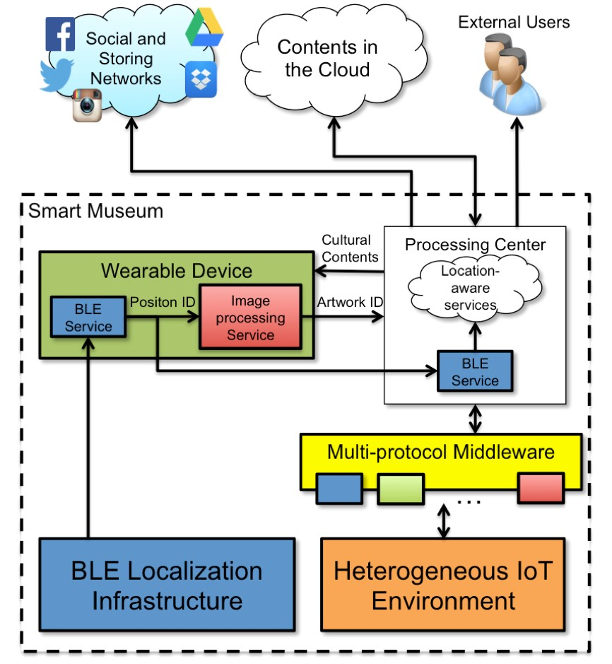
Sơ đồ cấu trúc tổng thể của hệ thống:

Slide 15
IV. Kiến trúc đề xuất
Hệ thống tập trung vào việc sử dụng thiết bị đeo để cải thiện trải nghiệm văn hóa của người dùng. Trước khi sử dụng thiết bị đeo, người dùng có thể tải xuống ứng dụng di động và tạo hồ sơ cá nhân thông qua câu hỏi đơn giản. Sau đó, họ có thể liên kết thiết bị đeo với hồ sơ của họ thông qua mã QR hoặc quy trình tương tự nếu họ không có điện thoại thông minh.

Slide 16
05
Xác thực hệ thống

Slide 17
A.Môi trường thử nghiệm:
- Một số phần cứng được sử dụng:
Wearable Gateway: Một cổng cầm tay được thực hiện thông qua một máy tính tích hợp
Wearable Vision Device: Thiết bị thị giác có thể đeo được, dùng để thu thập hình ảnh.
Processing Center: Trung tâm xử lý
Multimedia Wall: Một bức tường đa phương tiện
Infrastructure: Hệ thống cơ sở hạ tầng đảm bảo dịch vụ định vị trong nhà.

Slide 18
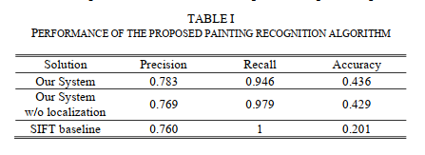
B. Kết quả:
Thử nghiệm phương pháp nhận diện các tác phẩm nghệ thuật trên một tập dữ liệu thực tế không bị ràng buộc. Phương pháp được đánh giá dựa trên độ chính xác của việc phát hiện tác phẩm, tỷ lệ nhớ và độ chính xác trong việc xác định.

Slide 19
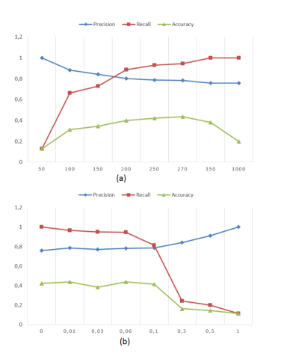
B. Kết quả:

Slide 20
B. Kết quả:
Kết quả cho thấy rằng việc sử dụng thông tin vị trí người dùng có ảnh hưởng tích cực đến hiệu suất tổng thể. Phương pháp đề xuất hiện đầu trong việc nhận diện tác phẩm nghệ thuật, theo sau gần bởi biến thể của nó không sử dụng thông tin vị trí. Phương pháp cơ bản không sử dụng thông tin vị trí của người dùng dẫn đến hiệu suất thấp hơn và tiêu tốn thời gian tính toán nhiều hơn.

Slide 21
06
Bàn luận

Slide 22
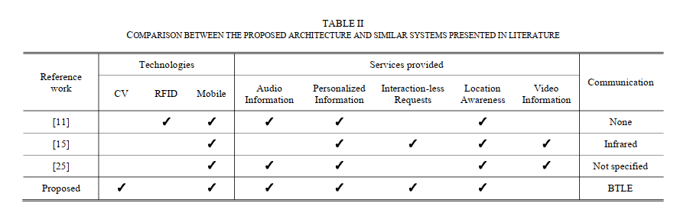
Như đã được đề cập trong phần phân tích hiện đại được đề xuất ở Mục II, rất ít giải pháp đề cập đến vấn đề cung cấp nội dung cá nhân trong suốt chuyến tham quan bảo tàng. Hơn nữa, để đạt được mục tiêu này, chúng khác biệt về cả kiến trúc phần cứng và phần mềm.

Slide 23
07
Kết luận

Slide 24
VII. Kết luận
Trong công việc này, đã được thiết kế và xác minh một kiến trúc có khả năng nhận biết vị trí trong nhà cho các bảo tàng thông minh. Mặc dù hệ thống được đề xuất có thể gặp vấn đề bảo trì tiềm năng do thiết bị hỏng do việc sử dụng mạnh, nó không đòi hỏi việc sử dụng các thiết bị hoặc cơ sở hạ tầng đắt tiền, và cũng không buộc người dùng phải sử dụng các thiết bị của họ

Slide 25
Cảm ơn thầy cô và các bạn đã lắng nghe

